Slide 1
Sanitoral : Tableau de bord Power BI
Data Analyst

Slide 2
Sommaire
1) Présentation du Product Strategy Canvas
2) Etapes de traitement des donnés via Power Query(Mise à jour)
3) Explication du modèle de données
4) Présentation du tableau de bord
5) Proposition d’axes stratégiques

Slide 3
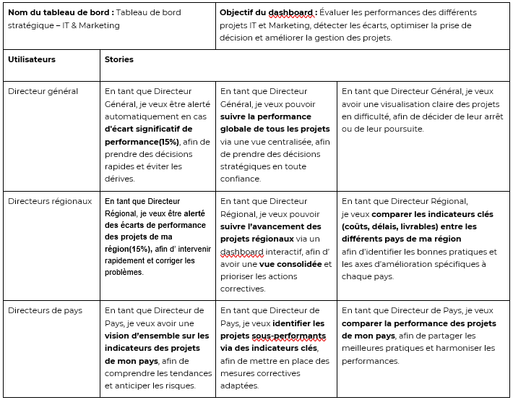
Présentation du Product Strategy Canvas

Slide 4
Etapes de traitement des données via Power Query(Mise à jour)
Pour garantir des données propres et fiables, plusieurs traitements ont été réalisés dans Power Query :
✅ Suppression des lignes inutiles → En-têtes vides ou lignes d’information supprimées dans toutes les tables
✅ Promotion des en-têtes → Les vraies valeurs de colonnes sont utilisées comme noms de colonnes
✅ Définition des bons types de données → Conversion de champs (ex. : Start Date en format date, Project ID en texte)
✅ Renommage des colonnes →ID Projects en Projects ID dans certaines tables pour normaliser les clés
✅ Ajout d'une colonne personnalisée → Création d’une clé unique Project ID - Phase pour relier les données planifiées et réelles
✅ Filtrage des valeurs nulles → Suppression des lignes incomplètes pour éviter les erreurs dans les visualisations

Slide 5
🔍 Modèle de données – Explication
Le modèle de données du tableau de bord suit une structure en étoile, centrée sur la table principale Projects_plans qui regroupe les informations de planification des projets et de tables de dimensions
🧩 Table de fait principale : Projects_plans
📂 Tables de faits secondaires
Actual_Costs: Coûts réels par phase de projet
Actual_Duration: Durées réelles
Actual_Deliverable: Livrables réellement produits
📂 Tables dimensions
Project_type: Type de projet (IT ou Marketing)
Projects_Locations : Localisation géographique des projets
Country_Profiles: Profil pays (abréviation, région, etc.)
Table_Calendar: Table de dates pour analyses temporelles

Slide 6
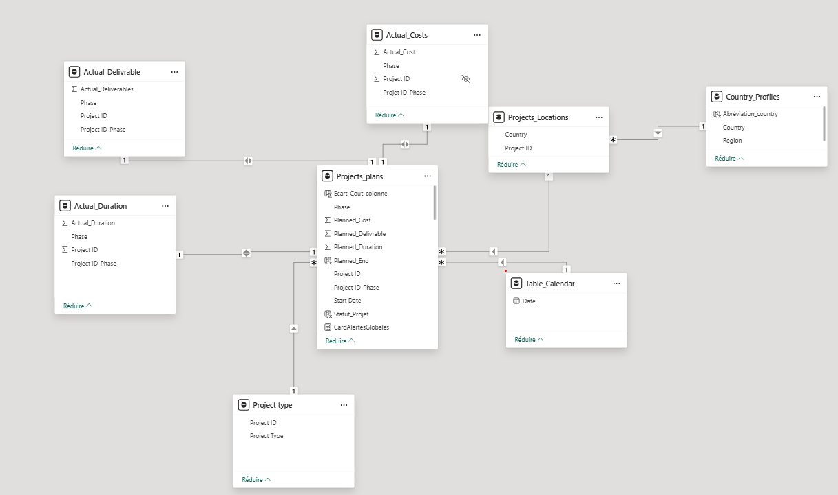
🔍 Modèle de données – Explication
🔗 Logique de relation
Relations entre tables de faits secondaires et tables de fait principale : 1:1(clé: Project ID-Phase)
Relations entre tables de fait principale et dimension : 1:N(clé: Project ID)
🌟 Pourquoi un modèle en étoile ?
Un modèle en étoile est une architecture classique en BI (Business Intelligence) :
Il place une table centrale de faits (ici : Projects_plans) au centre du modèle ainsi que des tables de faits secondaires.
Les tables de dimensions pour filtrer, segmenter sont disposées autour.
Avantages :
Performance : requêtes plus rapides.
Lisibilité : structure simple à comprendre et à maintenir.
Analyse efficace : facilite les agrégations et les filtres sur différents axes (temps, pays, types…).

Slide 7
Présentation tableau de bord (direct)

Slide 8
Proposition d’axes stratégiques (direct)

Slide 9
Merci ! ☺

